Slide 1

이것이 MySQL이다
Chapter 13: PHP와 MySQL의 연동
저자 : 우재남

Slide 2
Contents
CHAPTER 13 PHP와 MySQL의 연동
SECTION 01 PHP와 MySQL의 기본 연동
1.1 DB 접속
1.2 SQL문을 실행하는 방법
SECTION 02 회원 관리 시스템
2.1 회원 관리 시스템의 구성도
2.2 초기 화면
2.3 회원 조회 화면
2.4 신규 회원 등록
2.5 회원 정보 수정
2.6 회원 정보 삭제

Slide 3
CHAPTER 13 PHP와 MySQL의 연동
PHP와 MySQL을 연동하여 테이블을 생성하고 데이터를 입력/수정/삭제하는 프로그램을 작성해 본다.

Slide 4
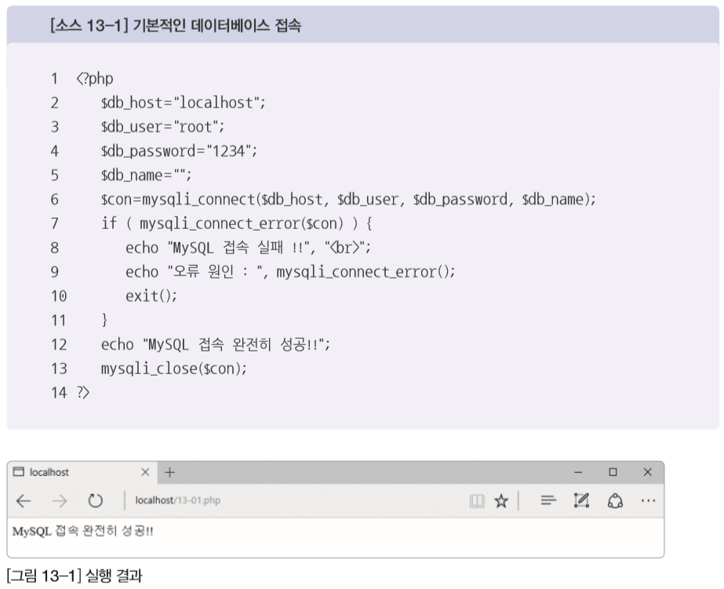
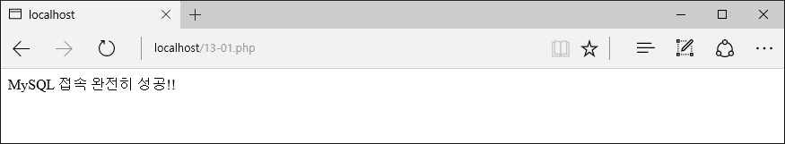
SECTION 01 PHP와 MySQL의 기본 연동
DB 접속

Slide 5
SECTION 01 PHP와 MySQL의 기본 연동
DB 접속
코드량을 줄이기 위해서 다음과 같이 한 행으로 줄여 코딩
접속에 성공하면 이 부분이 넘어감
접속에 실패하면 오류 메시지를 출력하고 PHP가 종료됨

Slide 6
SECTION 01 PHP와 MySQL의 기본 연동
SQL문을 실행하는 방법
데이터베이스 생성/운영 순서
데이터베이스 생성 : CREATE DATABASE ~~
테이블 생성 : CREATE TABLE ~~
데이터 입력/수정/삭제 : INSERT INTO ~~, UPDATE ~~, DELETE FROM ~~
데이터 조회 : SELECT ~~
PHP에서 mysqli_query(접속 연결자, SQL문) 함수 제공
PHP에서도 Workbench에서 입력했던 SQL문과 동일한 효과를 낼 수 있음

Slide 7
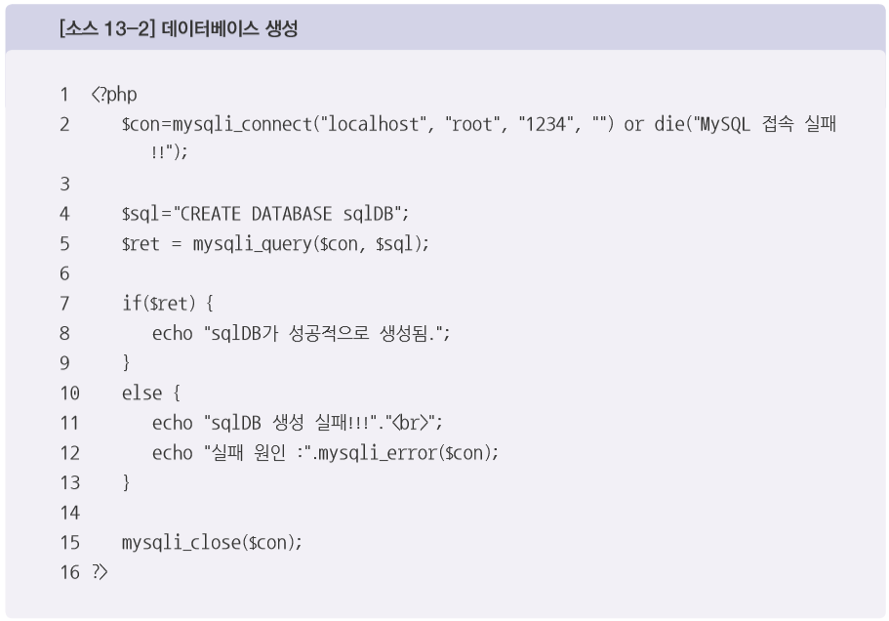
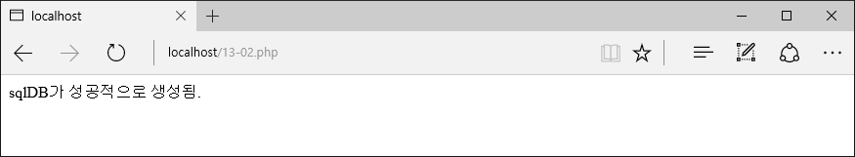
SECTION 01 PHP와 MySQL의 기본 연동
SQL문을 실행하는 방법
데이터베이스 생성

Slide 8
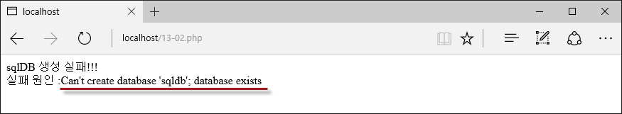
SECTION 01 PHP와 MySQL의 기본 연동
SQL문을 실행하는 방법
데이터베이스 생성
PHP 한번 더 실행하면 이미 데이터베이스가 있다는 오류 발생

Slide 9
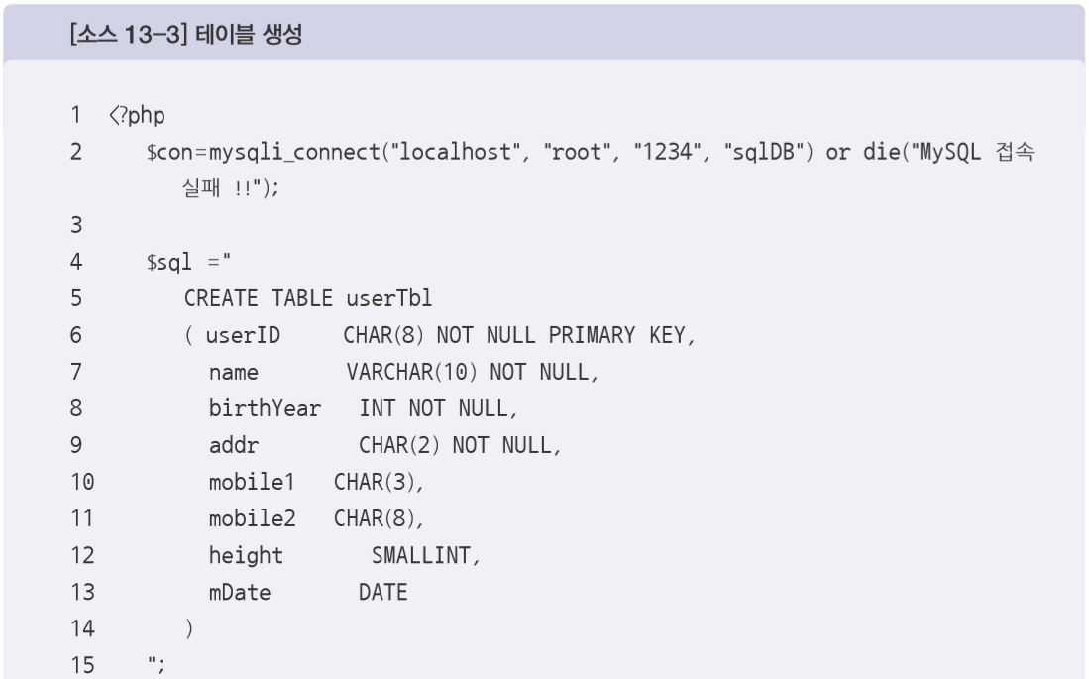
SECTION 01 PHP와 MySQL의 기본 연동
SQL문을 실행하는 방법
테이블 생성

Slide 10
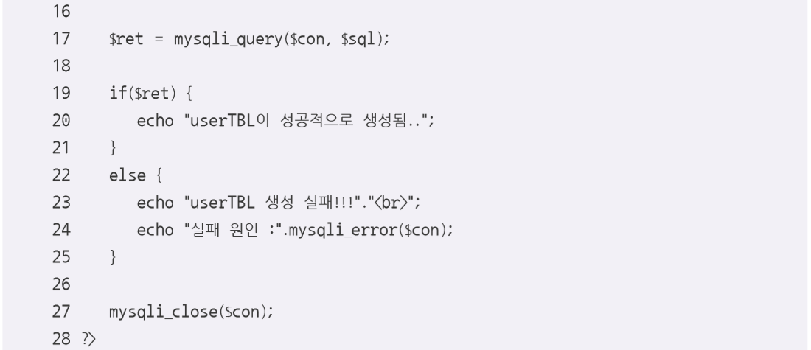
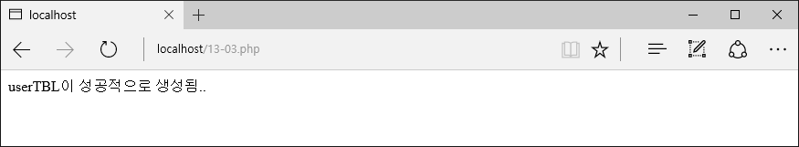
SECTION 01 PHP와 MySQL의 기본 연동
SQL문을 실행하는 방법
테이블 생성

Slide 11
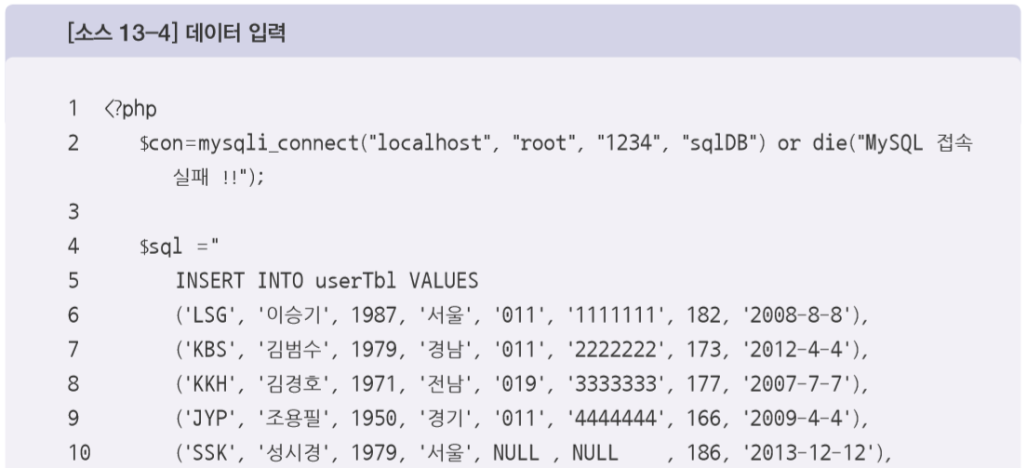
SECTION 01 PHP와 MySQL의 기본 연동
SQL문을 실행하는 방법
데이터 입력

Slide 12
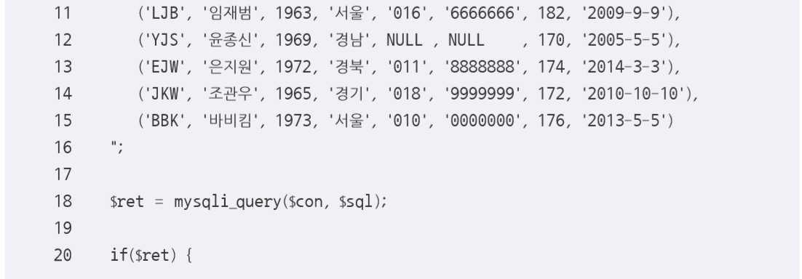
SECTION 01 PHP와 MySQL의 기본 연동
SQL문을 실행하는 방법
데이터 입력

Slide 13
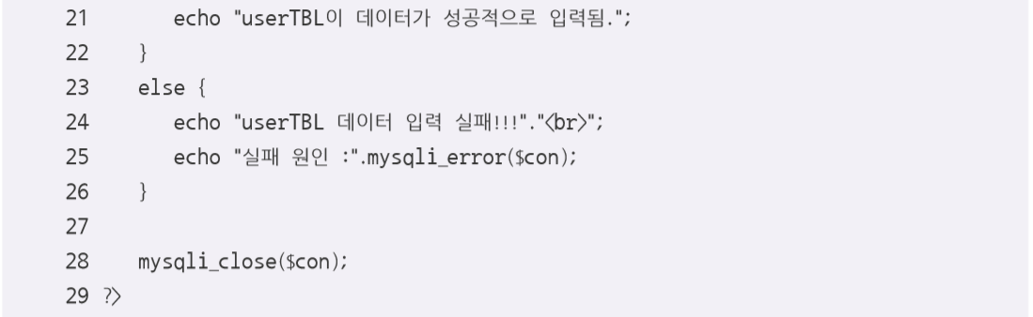
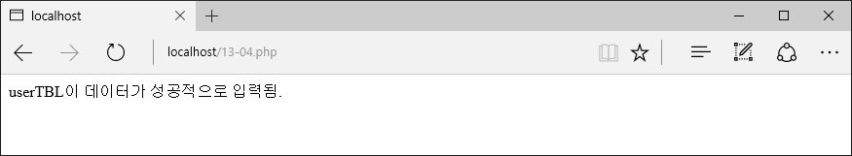
SECTION 01 PHP와 MySQL의 기본 연동
SQL문을 실행하는 방법
데이터 입력

Slide 14
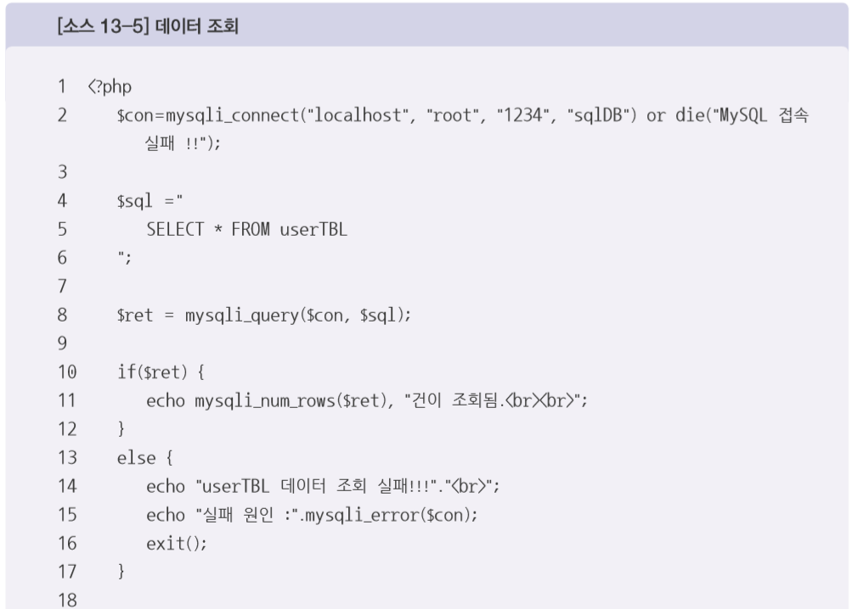
SECTION 01 PHP와 MySQL의 기본 연동
SQL문을 실행하는 방법
데이터 조회

Slide 15
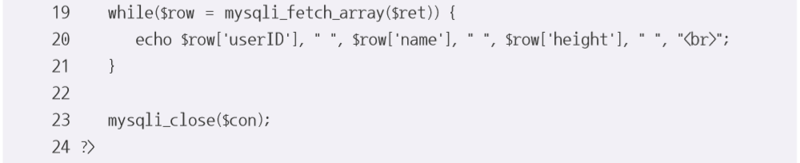
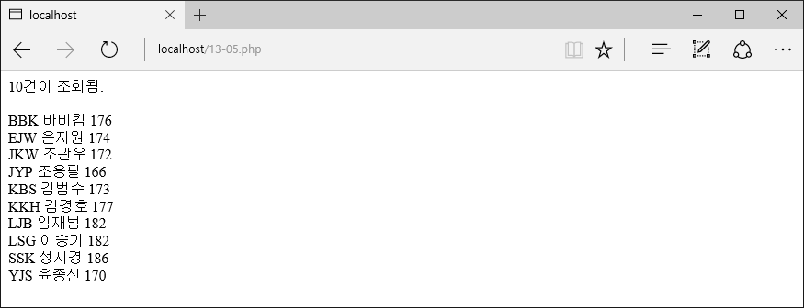
SECTION 01 PHP와 MySQL의 기본 연동
SQL문을 실행하는 방법
데이터 조회

Slide 16
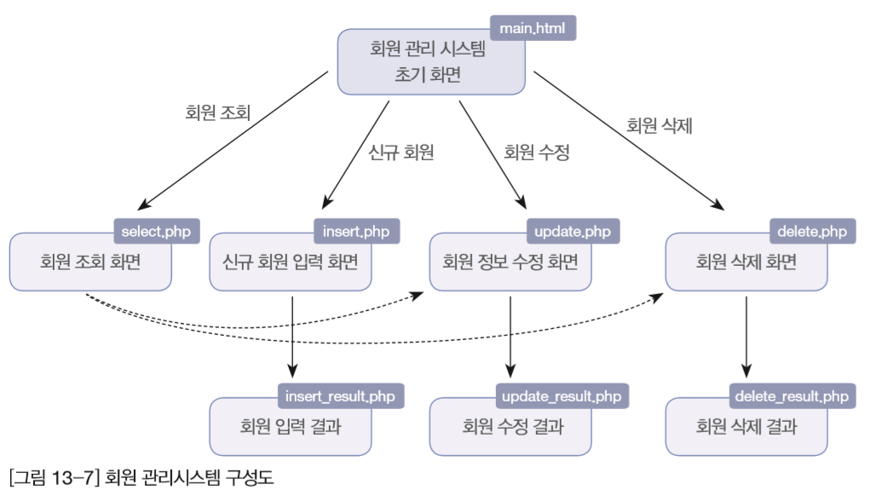
SECTION 02 회원 관리시스템
회원 관리시스템의 구성도
회원 관리시스템
회원의 조회/입력/수정/삭제를 웹 상에서 처리하는 응용 프로그램

Slide 17
SECTION 02 회원 관리시스템
회원 관리시스템의 구성도
회원 관리시스템
구성도의 각 화면은 다음과 같이 작동
초기화면 : HTML 사용하여 [회원 조회], [신규 회원], [회원 수정], [회원 삭제] 등 4가지 선택 가능
[회원 조회] : 전체 회원의 목록 출력, 회원 별 <수정>, <삭제> 버튼
[신규 회원] : 신규 회원 정보 입력 화면, <회원 입력> 버튼, 입력 결과 화면 출력
[회원 수정] : 회원 아이디 입력하여 선택, <정보 수정> 버튼, 수정 결과 화면 출력
[회원 삭제] : 회원 아이디 입력하여 선택, <회원 삭제> 버튼, 삭제 결과 화면 출력
모든 최종 화면에 초기 화면으로 돌아갈 수 있는 링크

Slide 18
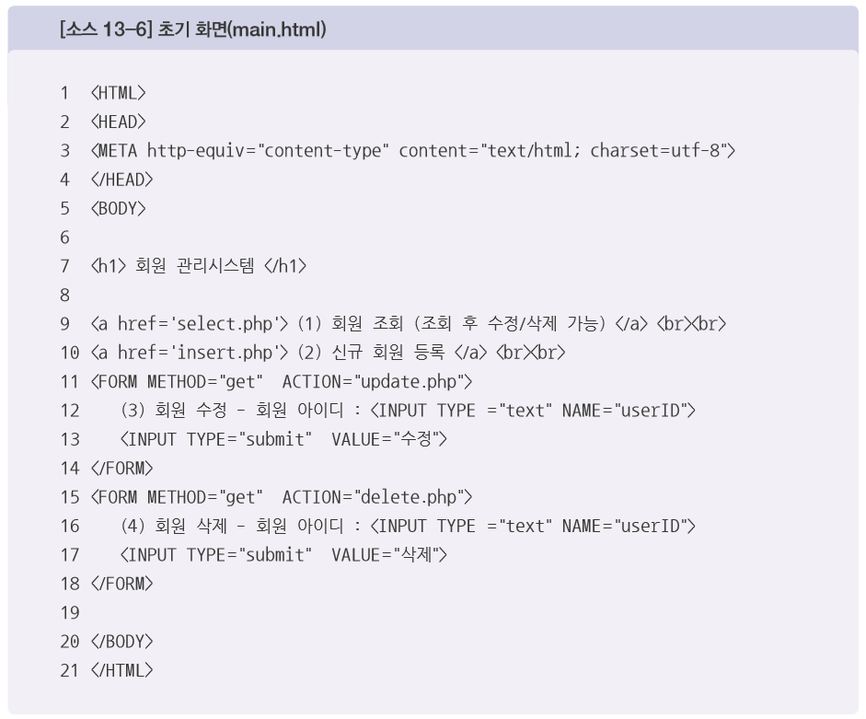
SECTION 02 회원 관리시스템
회원 관리시스템
초기 화면

Slide 19
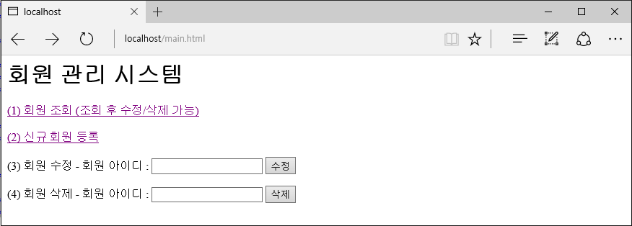
SECTION 02 회원 관리시스템
회원 관리시스템
초기 화면

Slide 20
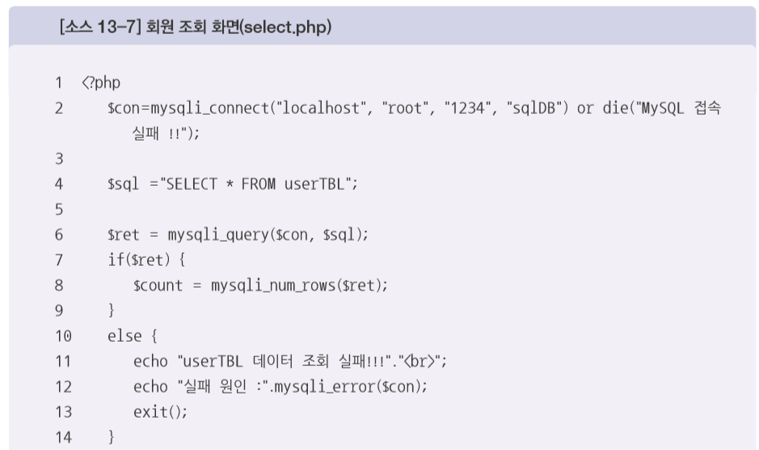
SECTION 02 회원 관리시스템
회원 관리시스템
회원 조회 화면

Slide 21
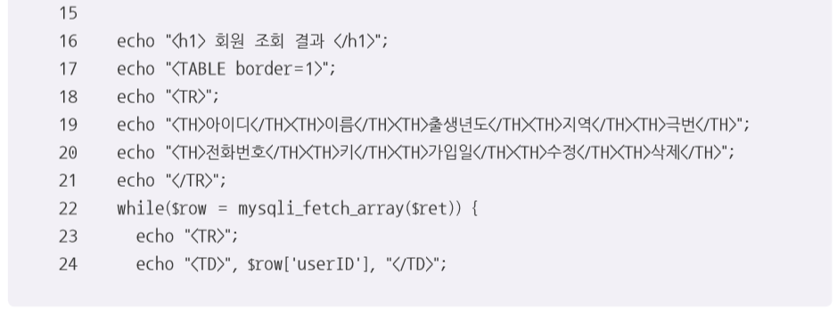
SECTION 02 회원 관리시스템
회원 관리시스템
회원 조회 화면

Slide 22
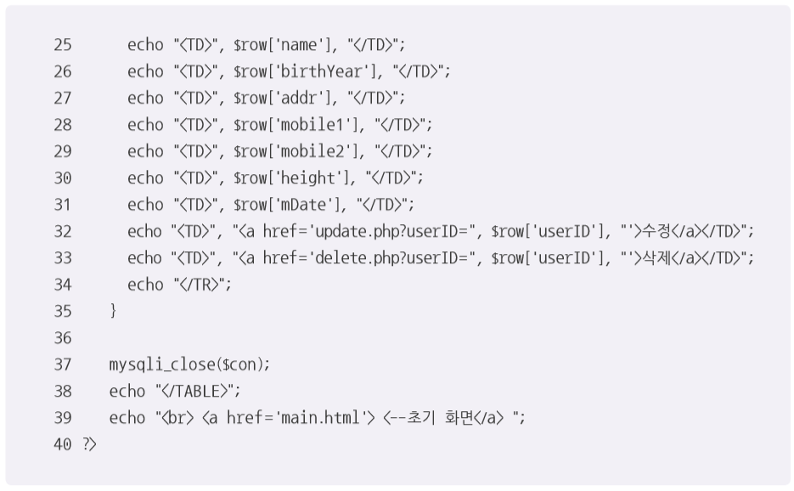
SECTION 02 회원 관리시스템
회원 관리시스템
회원 조회 화면

Slide 23
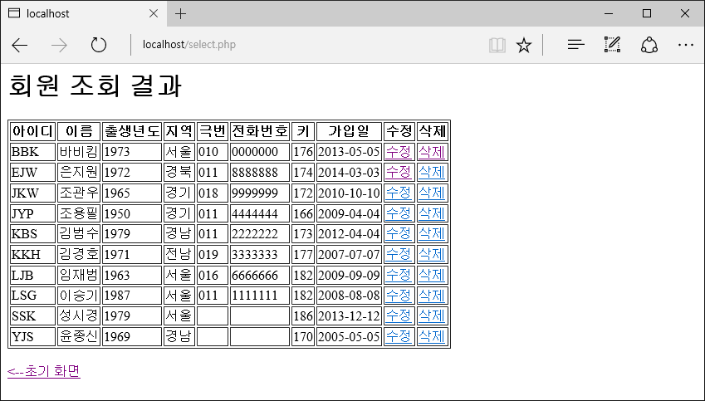
SECTION 02 회원 관리시스템
회원 관리시스템
회원 조회 화면

Slide 24
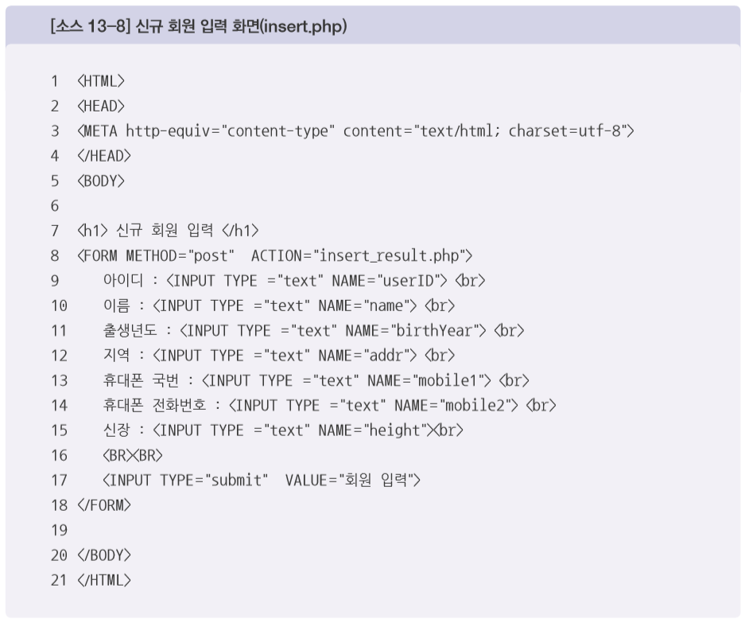
SECTION 02 회원 관리시스템
회원 관리시스템
신규 회원 등록

Slide 25
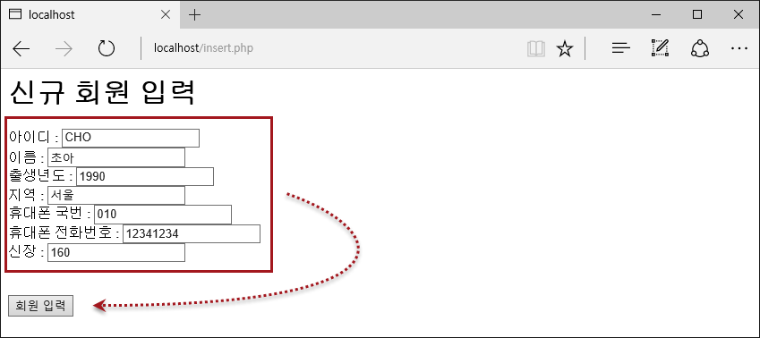
SECTION 02 회원 관리시스템
회원 관리시스템
신규 회원 등록

Slide 26
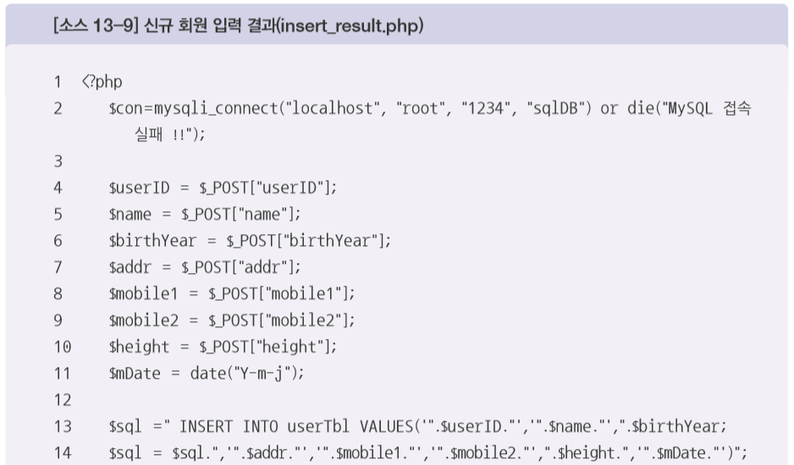
SECTION 02 회원 관리시스템
회원 관리시스템
신규 회원 입력 결과

Slide 27
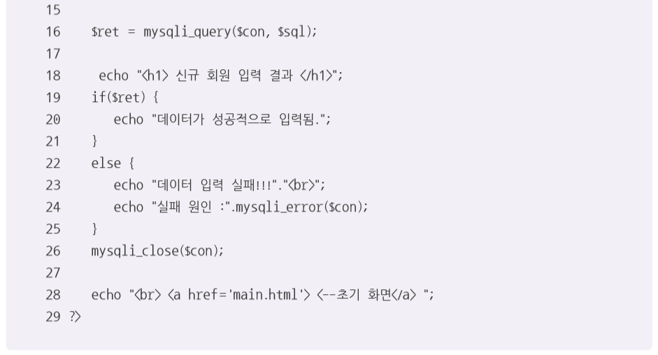
SECTION 02 회원 관리시스템
회원 관리시스템
신규 회원 입력 결과

Slide 28
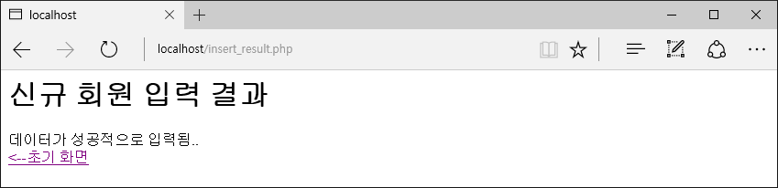
SECTION 02 회원 관리시스템
회원 관리시스템
신규 회원 입력 결과

Slide 29
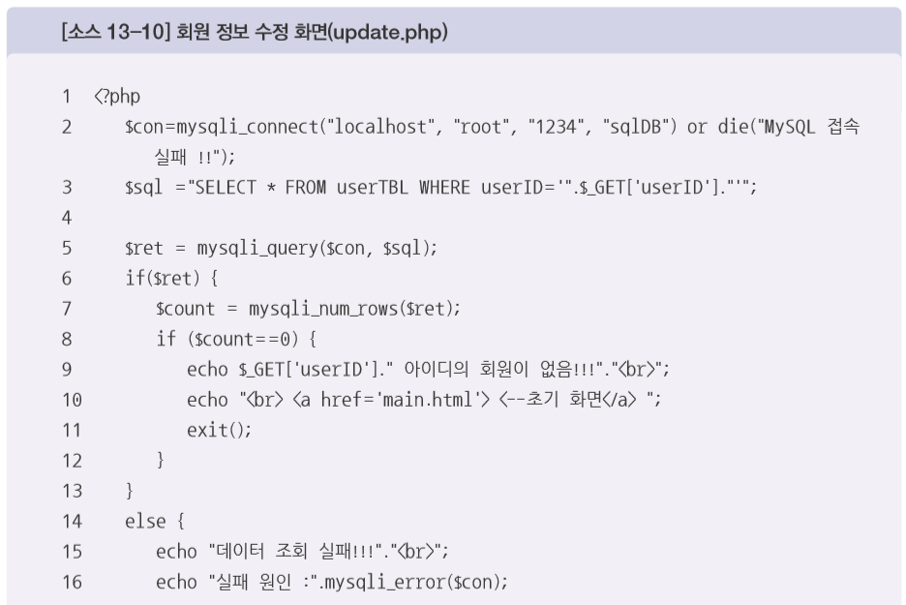
SECTION 02 회원 관리시스템
회원 관리시스템
회원 정보 수정

Slide 30
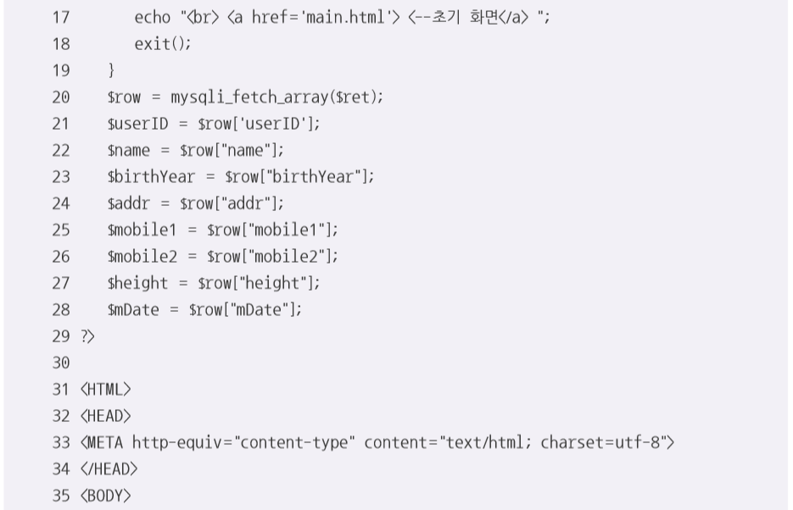
SECTION 02 회원 관리시스템
회원 관리시스템
회원 정보 수정

Slide 31
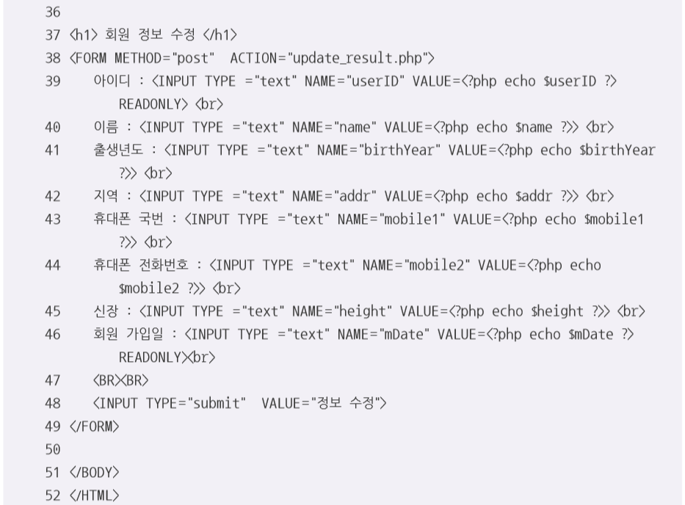
SECTION 02 회원 관리시스템
회원 관리시스템
회원 정보 수정

Slide 32
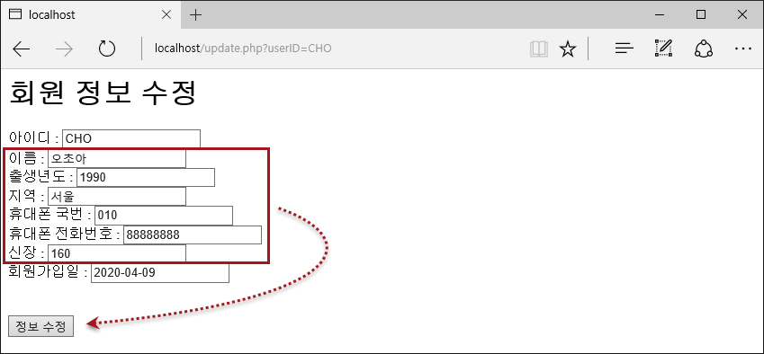
SECTION 02 회원 관리시스템
회원 관리시스템
회원 정보 수정

Slide 33
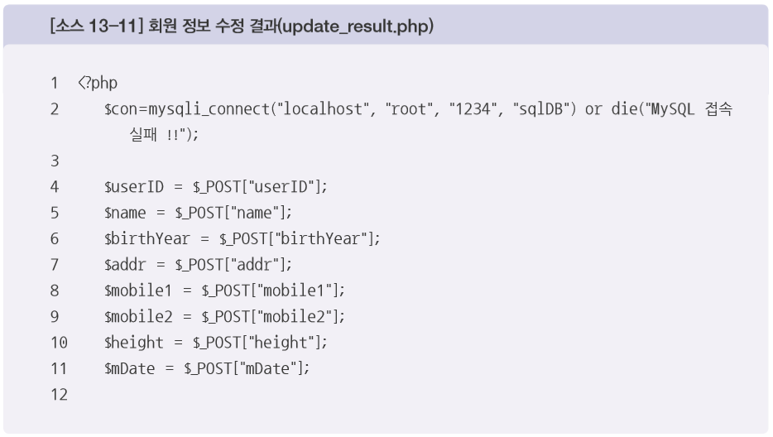
SECTION 02 회원 관리시스템
회원 관리시스템
회원 정보 수정 결과

Slide 34
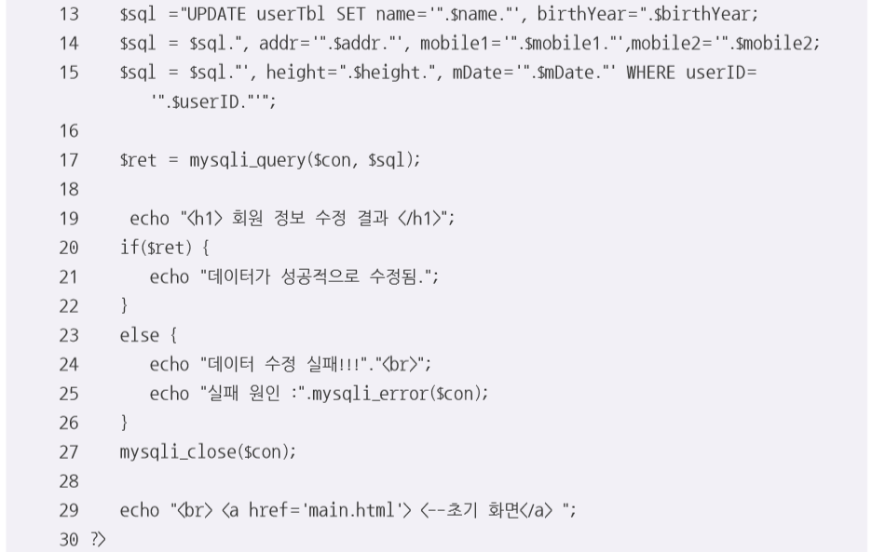
SECTION 02 회원 관리시스템
회원 관리시스템
회원 정보 수정 결과

Slide 35
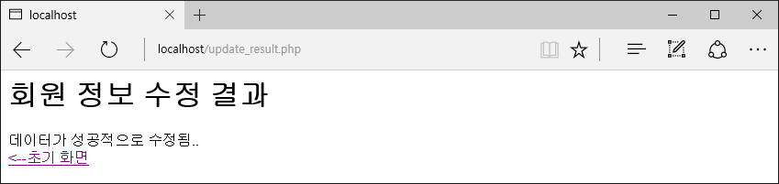
SECTION 02 회원 관리시스템
회원 관리시스템
회원 정보 수정 결과

Slide 36
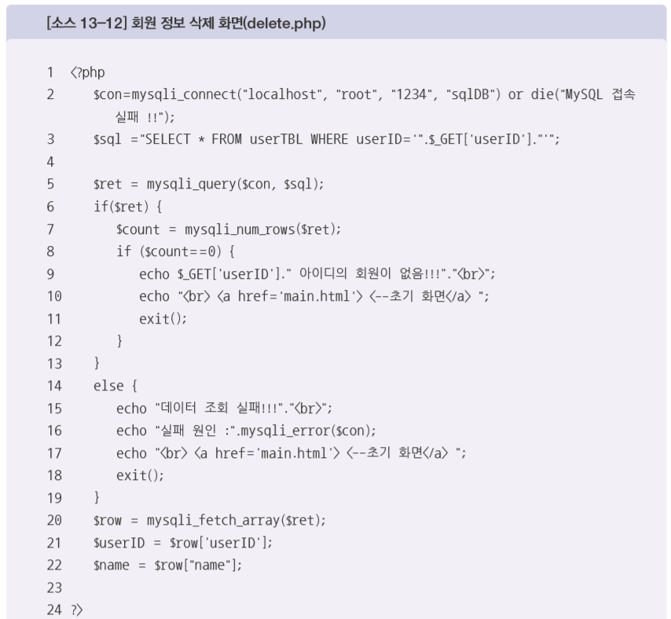
SECTION 02 회원 관리시스템
회원 관리시스템
회원 정보 삭제

Slide 37
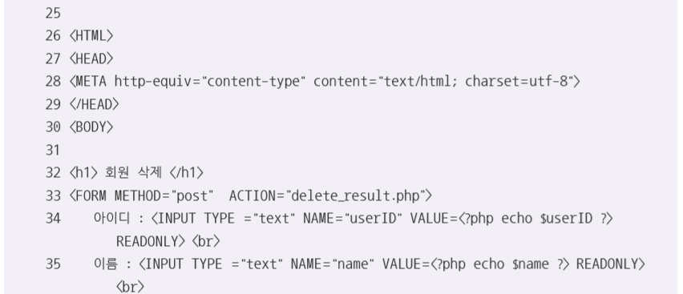
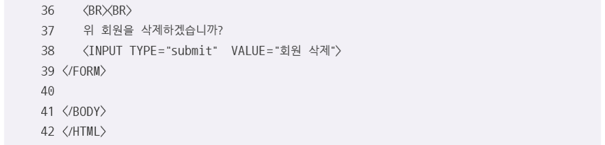
SECTION 02 회원 관리시스템
회원 관리시스템
회원 정보 삭제

Slide 38
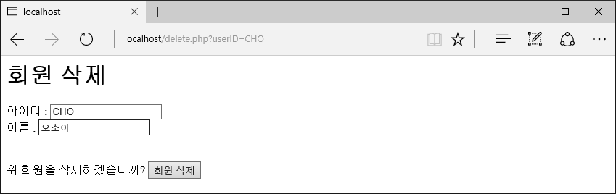
SECTION 02 회원 관리시스템
회원 관리시스템
회원 정보 삭제

Slide 39
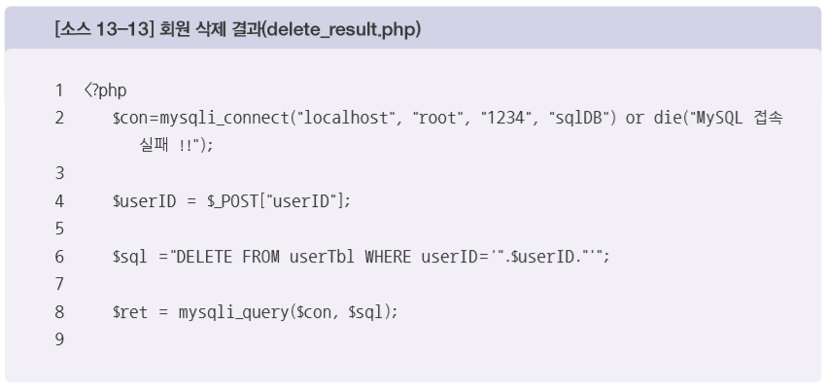
SECTION 02 회원 관리시스템
회원 관리시스템
회원 정보 삭제 결과

Slide 40
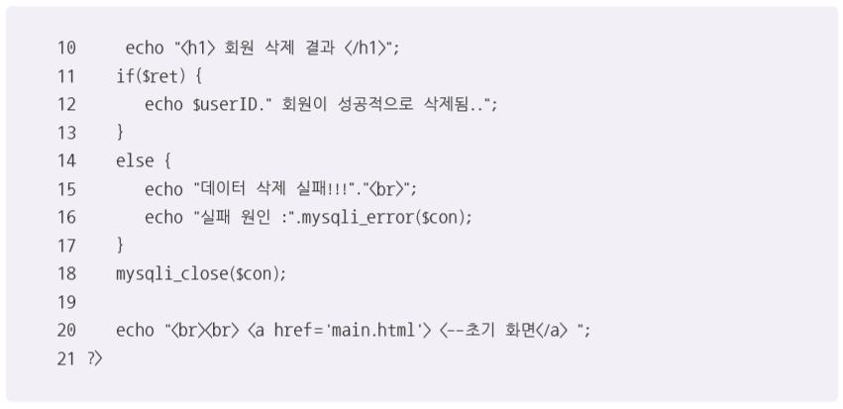
SECTION 02 회원 관리시스템
회원 관리시스템
회원 정보 삭제 결과

Slide 41
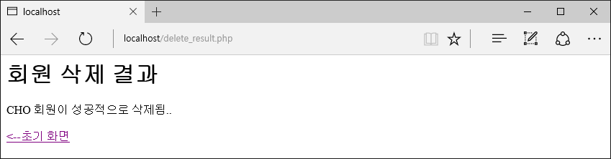
SECTION 02 회원 관리시스템
회원 관리시스템
회원 정보 삭제 결과

Slide 42

Thank You!
이것이 MySQL 이다

